Slide 1
Introduccion a las redes (CCNA1)
Comandos nslookup para CMD de Windows
Luis Reyes Volquez

Slide 2

Comando nslookup
Se utiliza para consultar servidores dns y obtener informacion.

Slide 3
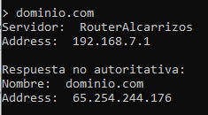
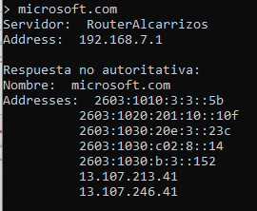
Comando nslookup [dominio.com]
Se utiliza para ver la ip.

Slide 4
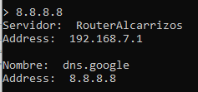
Comando nslookup [dirección ip]
Se utiliza para ver el dominio.

Slide 5
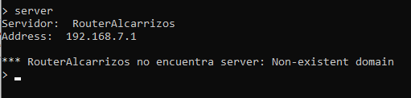
Comando nslookup server
Se utiliza para ver el dominio.

